Slide 1

セミナー資料
自分の子どものために
今あなたができること
教育方針
株式会社WEDUCATE
東京都渋谷区道玄坂2丁目10-12

Slide 2
目次
01 子どもたちが勉強する目的
02 良い学校に入ること・良い職業に就くことの関係
03 子どもたちは複雑な問いに答えられるか
04 良い学校とは何か
05 良い職業とは何か
06 良い学校に入らないと良い職業に就けないのか
07 そもそも「良い職業に就く」必要はあるのか
08 勉強する本当の目的
09 選択肢の全体像
10 進路の割合（在籍生徒数）
11 学部選びの全体像
12 進路の決め方
13 教育方針の一覧
14 しっかり勉強！ 国公立で節約（高校受験）： 進路マップ
15 しっかり勉強！ 国公立で節約（高校受験）： 方針まとめ
1

Slide 3
子どもたちが勉強する目的
多くの子どもたちは、勉強する目的を「良い学校に入って、良い職業に就くため」と考えています。
良い学校に入るために勉強している子どもの割合^{＊1}
良い学校に入りたい理由^{＊2}
半数以上の子どもが、良い学校に入るために
勉強しています。
子どもが良い学校に入りたいと思う理由の大半は、
良い職業に就くためです。
64％
63％
70％
54％
＞
20％
10％
良い学校に入ること・良い職業に就くことがどのような関係にあるか、あなたは答えることができるでしょうか？
出所： *1 ベネッセ教育総合研究所「第１回子ども生活実態基本調査報告書 2004年」より、弊社が作成。小学生4,240名、中学生4,550名、高校生6,051名を対象としたアンケート
*2 弊社が高難度大学出身者20名（東京大学・京都大学・一橋大学・東京工業大学（東京科学大学）・早稲田大学・慶應義塾大学）にインタビューした結果をもとに作成。小中高在学中に良い大学に入る理由をどのように捉えていたかを確認
2

Slide 4
良い学校に入ること・良い職業に就くことの関係
「良い学校に入って、良い職業に就く」と主張するためには、複雑な問いに答える必要があります。
良い学校に入れば、
良い職業に就くことができるか？
1
良い学校とは何か？
学校は就学前・小学校・中学校・高校・大学（院）のどれが対象か？
どのような観点で、
良い学校を区別できるか？
採用した観点に基づくと、
良い学校はどこか？
2
良い職業とは何か？
どのような観点で、
良い職業を区別できるか？
採用した観点に基づくと、
良い職業とは何か？
3
良い学校に入らないと
良い職業に就けないのか？
良い職業に就いている人は、
良い学校に入った人だけなのか？
出所：弊社が作成
3

Slide 5
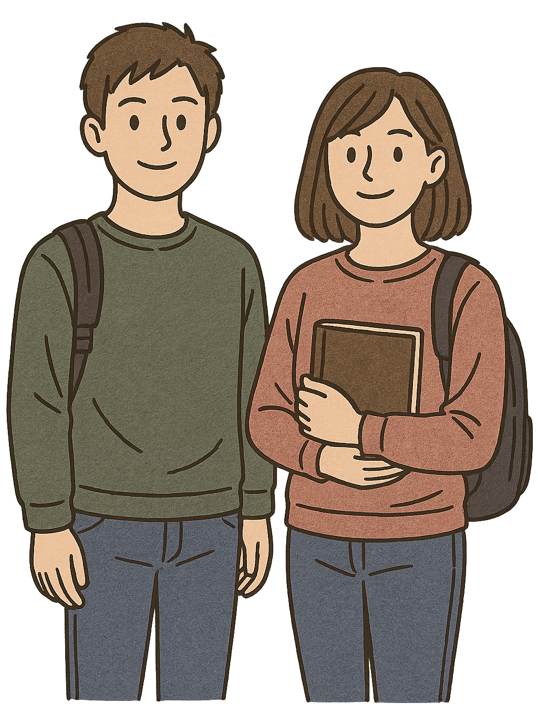
子どもたちは複雑な問いに答えられるか
しかし、前ページの問いに答えられる子どもはほとんどおらず、「良い職業に就くためには、良い学校に入学
する必要がある」となんとなく思っている状態です。
Q. 学生時代、あなたは前ページの問いに答えられていたと思いますか？
答えられない
答えられない
「良い職業に就くためには、
良い大学に行かなければいけない」と
なんとなく思っていた程度で、
あまり深くは考えていませんでした。
難関大のほうが就職率が高いという
ことは知っていましたが、良い職業の
定義は全く考えていなかったです。
答えられない
答えられない
両親や先生が言っていたことを
そのまま鵜呑みにしていて、
自分では何も考えていなかったです。
自分では考えた気になっていましたが、
振り返るとなんとなくの思い込みが多く、
数字の裏付けは取れていませんでした。
高難度大学の出身者
20名
出所：弊社が高難度大学出身者20名（東京大学・京都大学・一橋大学・東京工業大学（東京科学大学）・早稲田大学・慶應義塾大学）にインタビューした結果をもとに作成。小中高に在学中に、前ページの問いに答えられていたか確認
4

Slide 6
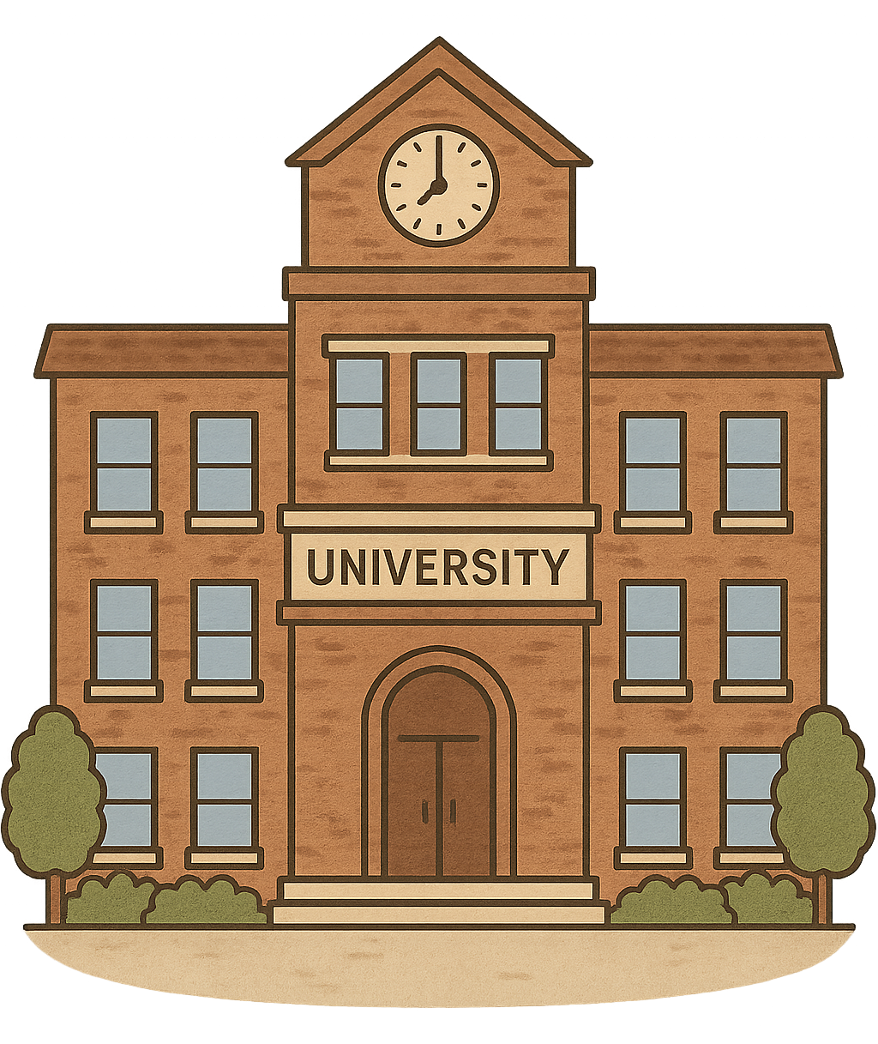
1
良い学校とは？
良い学校に入れば、良い職業に就くことができるか
良い学校とは何か
2
1
良い職業とは？
3
良い学校に入らないと良い職業に就けない？
良い学校とは、東京大学・京都大学・早稲田大学・慶應義塾大学等に代表される、高偏差値の大学（院）です。
学校は、就学前・小学校・
中学校・高校・大学（院）の
どれが対象か？
勉強の最終的な到着地点
として、大学（院）を対象と
します。
採用した観点に基づくと、良い学校はどこか？
良い学校をおおまかに整理すると、
最難関国立・私立大学（院）、難関国立・私立大学（院）、医学部に分けられます。
最難関国立大学（院）： 東京大学・京都大学・一橋大学・東京工業大学（東京科学大学）
本資料における
「 良い学校 」の定義
医学部： 医学部を持つ全ての国公立・私立大学
難関国立大学（院）： 大阪大学・北海道大学・東北大学・名古屋大学・九州大学・神戸大学・
東京外国語大学
どのような観点で、
良い学校を区別できるか？
世間で求められることが
多く、かつ数字でも評価
できる「偏差値＊の高い
大学（院）」を良い大学と
定義します。
偏差値 高
最難関私立大学（院）： 早稲田大学・慶應義塾大学
難関私立大学（院）： 上智大学・東京理科大学・国際基督教大学・明治大学・青山学院大学・立教
大学・法政大学・中央大学・関西学院大学・関西大学・同志社大学・立命館大学
一般国公立大学（院）： 最難関国公立・難関国公立を除く、全ての国公立大学
有名私立大学（院）： 日本大学・東洋大学・駒澤大学・専修大学・京都産業大学・近畿大学・甲南大学・龍谷大学
一般私立大学（院）： 最難関私立・難関私立・有名私立を除く、全ての私立大学
* 偏差値・・・ テストを受けた集団の中で自分がどれくらいの位置にいるかを表す数値で、平均点を偏差値50になるように変換し、その基準からどれくらい高い(または低い)点数だったかを表す
出所：偏差値の高い大学は、東進ハイスクール「2023年東進現役合格実績」より抜粋
5

Slide 7
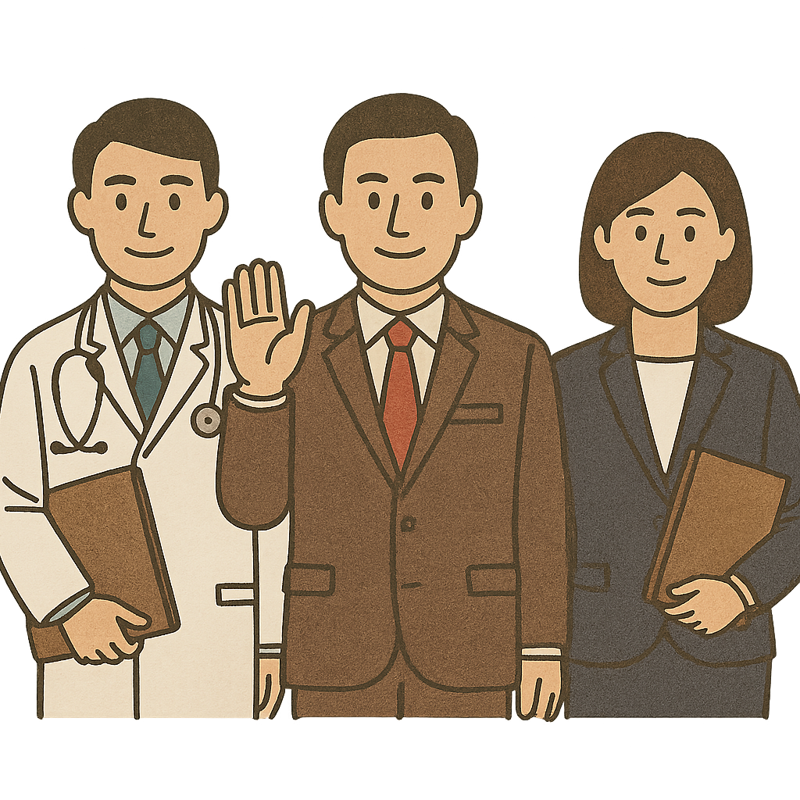
1
良い学校とは？
良い学校に入れば、良い職業に就くことができるか
良い職業とは何か
2
2
良い職業とは？
3
良い学校に入らないと良い職業に就けない？
本検討では、良い職業を①就職人気の高い企業、②経営者、③政治家、④医師として定義します。
どのような観点で、
良い職業を区別できるか？
良い職業を区別するための観点は様々です。
給料が高い
福利厚生が手厚い
業務の裁量が大きい
社会的信用が大きい
今回は、一般的に上記
観点を網羅している以下
を良い職業と定義します。
①就職人気の高い企業
②経営者
③政治家
④医師
採用した観点に基づくと、良い職業とは何か？
②経営者、③政治家、④医師はイメージがわきやすいですが、
①就職人気の高い企業としては、例えば以下のような企業が挙げられます。
平均年収は、なんと1,189万円
就職人気企業ランキング トップ20（2024年卒）
1位
伊藤忠商事 （年収1,579万円）
11位
第一生命保険 （年収972万円）
2位
日本生命保険 （年収不明）
12位
みずほFG （年収1,038万円）
3位
大和証券グループ （年収1,223万円）
13位
三井住友信託銀行 （年収715万円）
4位
東京海上日動火災保険 （年収1,430万円）
14位
ソニーミュージックグループ （年収不明）
5位
三菱商事 （年収1,939万円）
15位
Sky （年収不明）
6位
博報堂 （年収1,036万円）
16位
JR東日本企画 （年収不明）
7位
大日本印刷 （年収796万円）
17位
明治 （年収1,013万円）
8位
丸紅 （年収1,593万円）
18位
バンダイ （年収1,057万円）
9位
損害保険ジャパン （年収636万円）
19位
三井物産 （年収1,783万円）
10位
SMBC日興証券 （年収不明）
20位
富士フィルムグループ （年収1,032万円）
出所：文化放送キャリアパートナーズ就職情報研究所「就職ブランドランキング調査」より、弊社が作成。就職サイト「ブンナビ！」に登録する当時就活中（2024年春卒業予定）の大学生や大学院生約2万5000人が回答。
なお、平均年収については、各社の2022年度有価証券報告書より、弊社が抜粋。総合職だけでなく一般職も含んだ年収であり、総合職の年収は記載よりも大きくなると想定
6

Slide 8
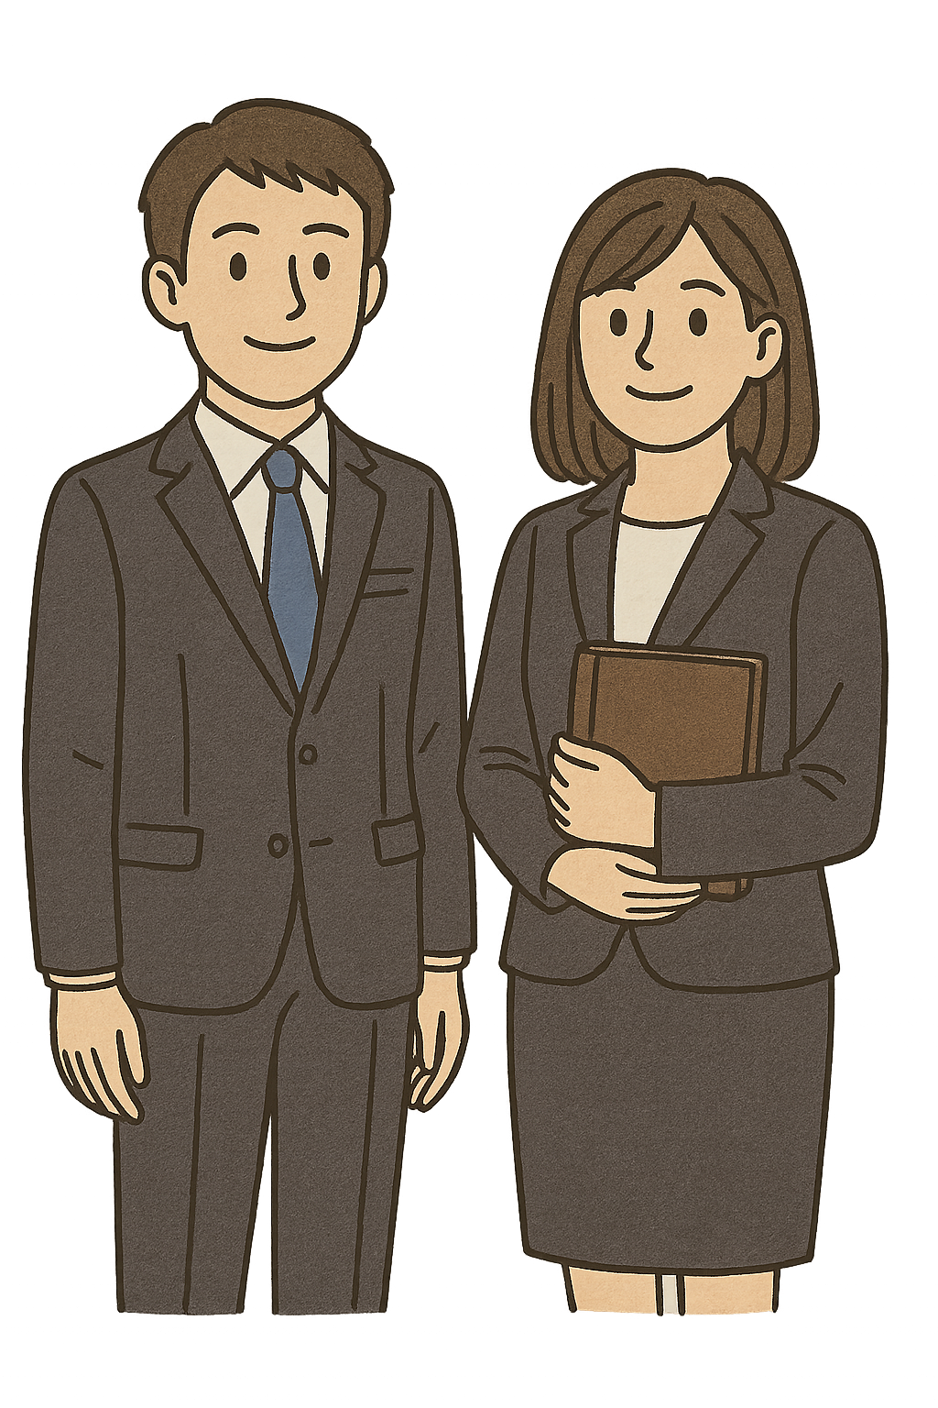
1
良い学校とは？
良い学校に入れば、良い職業に就くことができるか
良い学校に入らないと良い職業に就けないのか（1/2）
2
3
良い職業とは？
3
良い学校に入らないと良い職業に就けない？
就職人気の高い企業に入社するためには、良い学校、特に最難関国立・私立に入る必要性が高いです。
良い職業に就いている人は、良い学校に入った人だけなのか？
就職人気企業ランキング トップ20に含まれる総合商社＊の採用大学（院）
最難関
国公立
難関
国公立
最難関
私立
難関
私立
その他
大学
東京
京都
一橋
東京工業
（東京科学）
大阪
北海道
東北
名古屋
九州
神戸
東京外国語
早稲田
慶應義塾
上智
東京理科
国際基督教
明治
青山学院
立教
法政
中央
関西学院
関西
同志社
立命館
59
名
23
名
27
名
8
名
14
名
7
名
8
名
8
名
-
11
名
4
名
60
名
91
名
14
名
-
2
名
2
名
10
名
6
名
-
-
2
名
-
3
名
-
4名
（筑波大）
117名
（全体の32％）
52名
（全体の14％）
151名
（全体の42％）
1%のみ
(最難関大学は74％)
4名
（全体の1％）
39名
（全体の11％）
＊ 伊藤忠商事・三菱商事・丸紅・三井物産の合計
出所：ダイヤモンドオンライン「5大総合商社「採用大学」ランキング2022最新版【全10位・完全版】」より、弊社が作成。データ提供は大学通信（医科・歯科の単科大等を除く全国743大学に2022年春の就職状況を調査。558大学から回答あり）
7

Slide 9
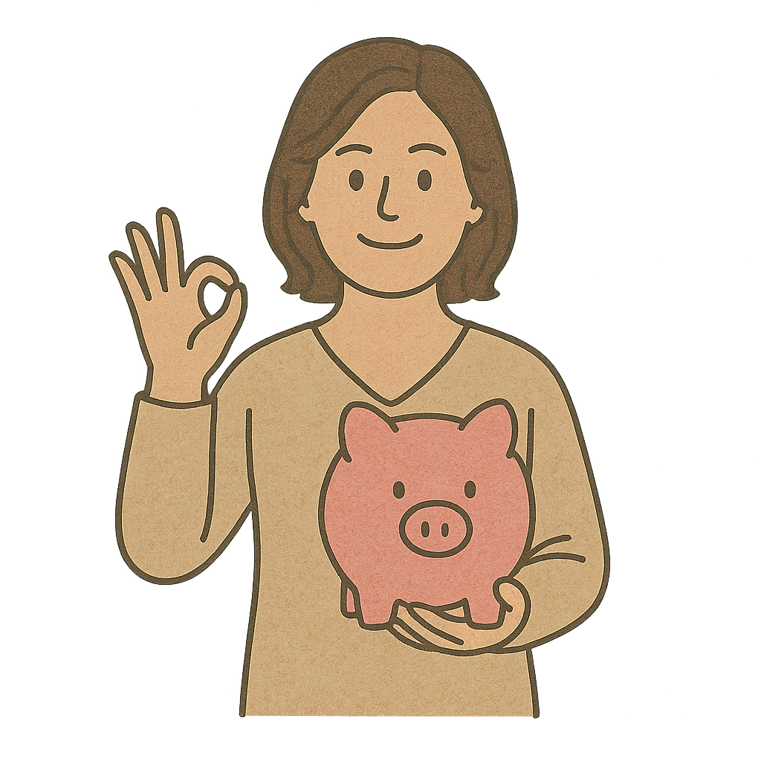

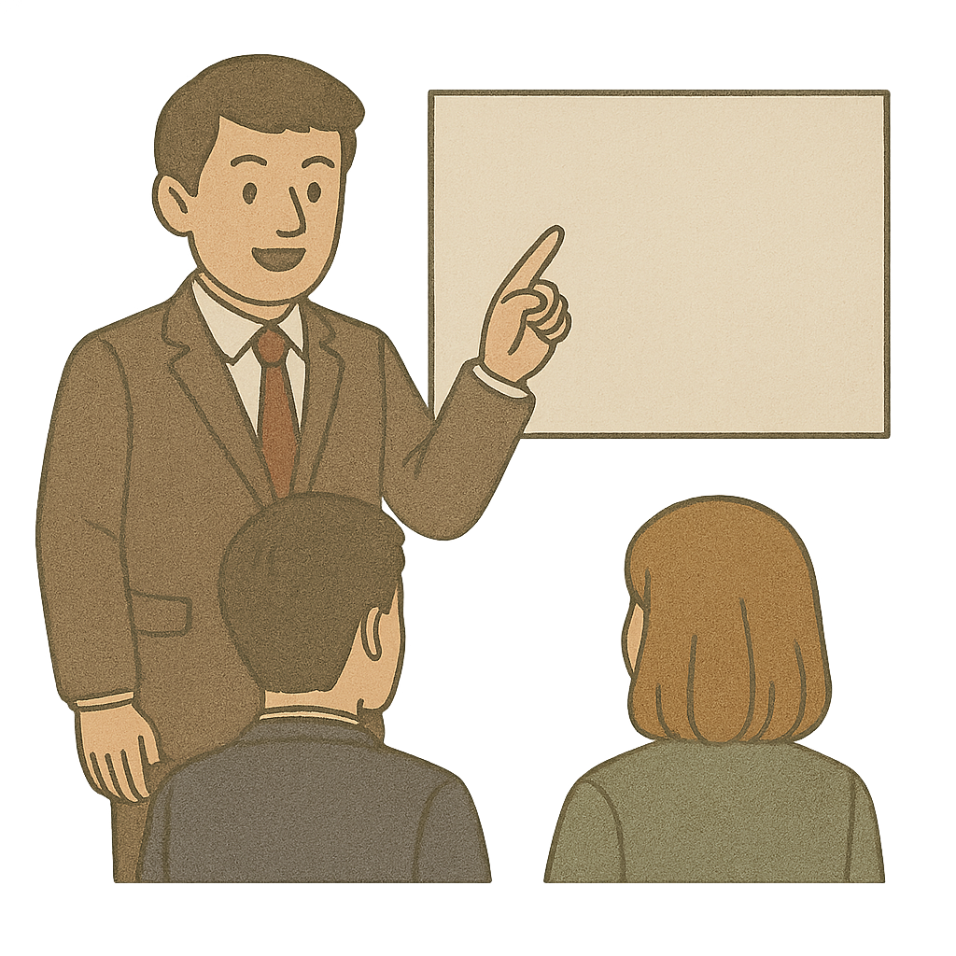
1
良い学校とは？
良い学校に入れば、良い職業に就くことができるか
良い学校に入らないと良い職業に就けないのか（2/2）
2
3
良い職業とは？
3
良い学校に入らないと良い職業に就けない？
企業が学歴フィルターを設ける主な理由は、①採用コストの削減、②優秀な可能性の高い人材の確保、
③社内への説明責任の担保、の3つです。
①採用コストの
削減
②優秀な可能性の高い
人材の確保
③社内への説明責任の
担保
あらゆる大学（院）の学生の
エントリーシートを確認し、
面接を実施してしまうと
人件費が膨れ上がってしまう
基礎学力が高く、勉強を
通して努力した実績のある
学生のほうが、仕事も優秀な
「可能性」が高い
これまで高偏差値の学生を
採用してきたため、他学生を
採用する場合は人事担当者
に説明責任が生じてしまう
出所：弊社が大企業の人事担当者にインタビューした結果をもとに作成
8

Slide 10
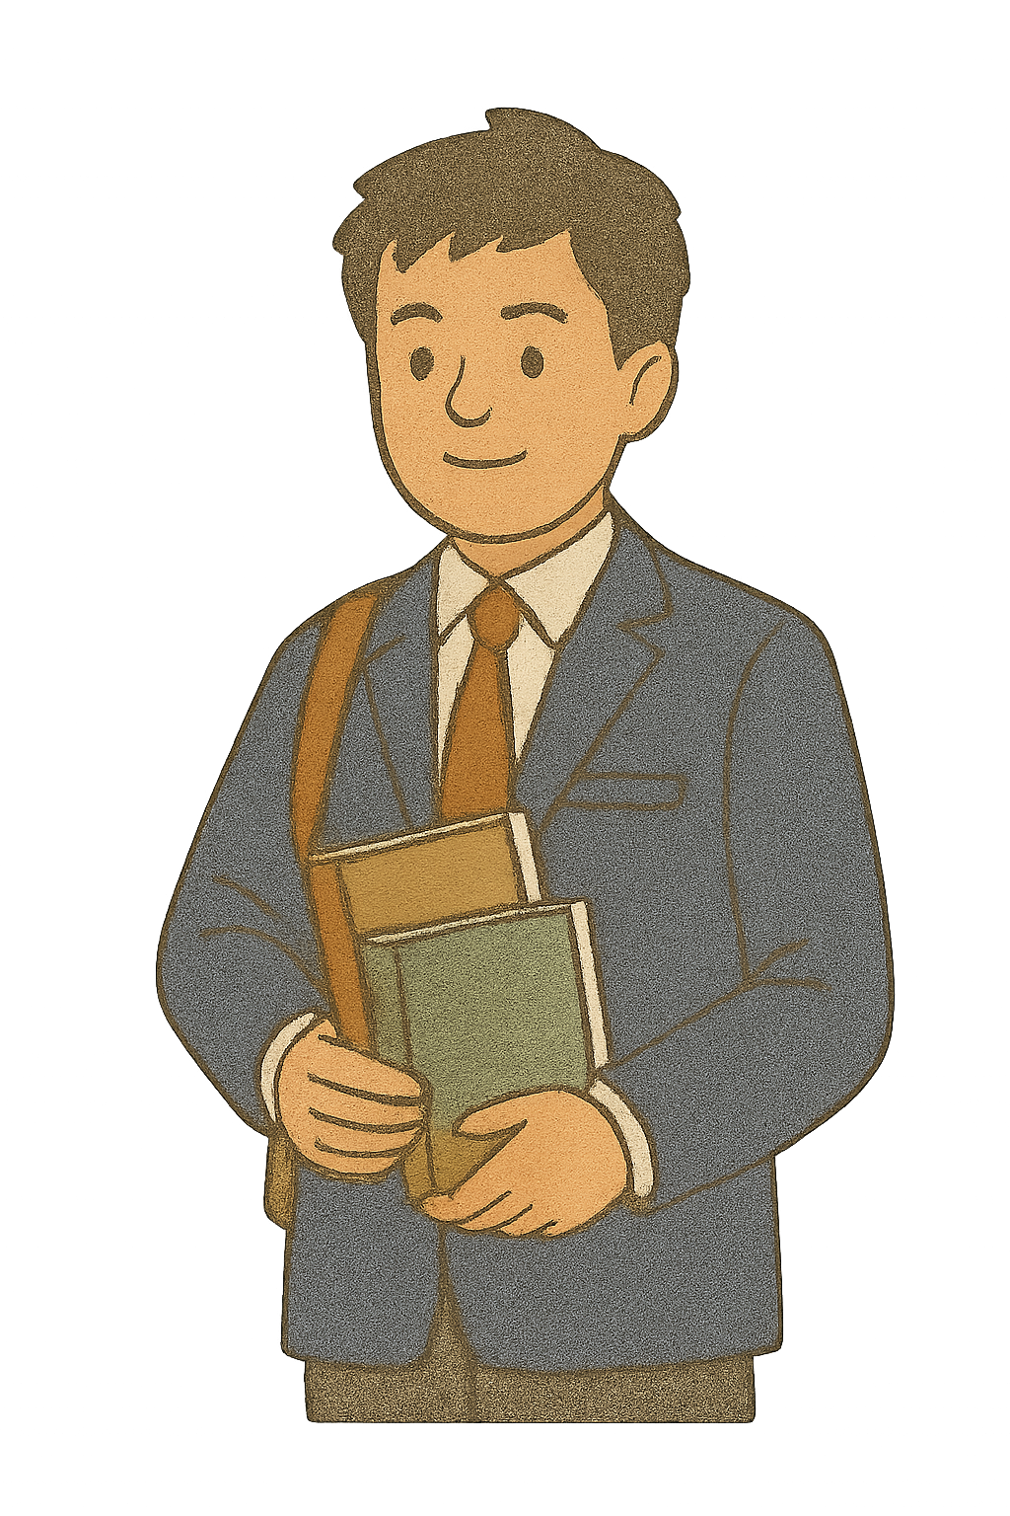
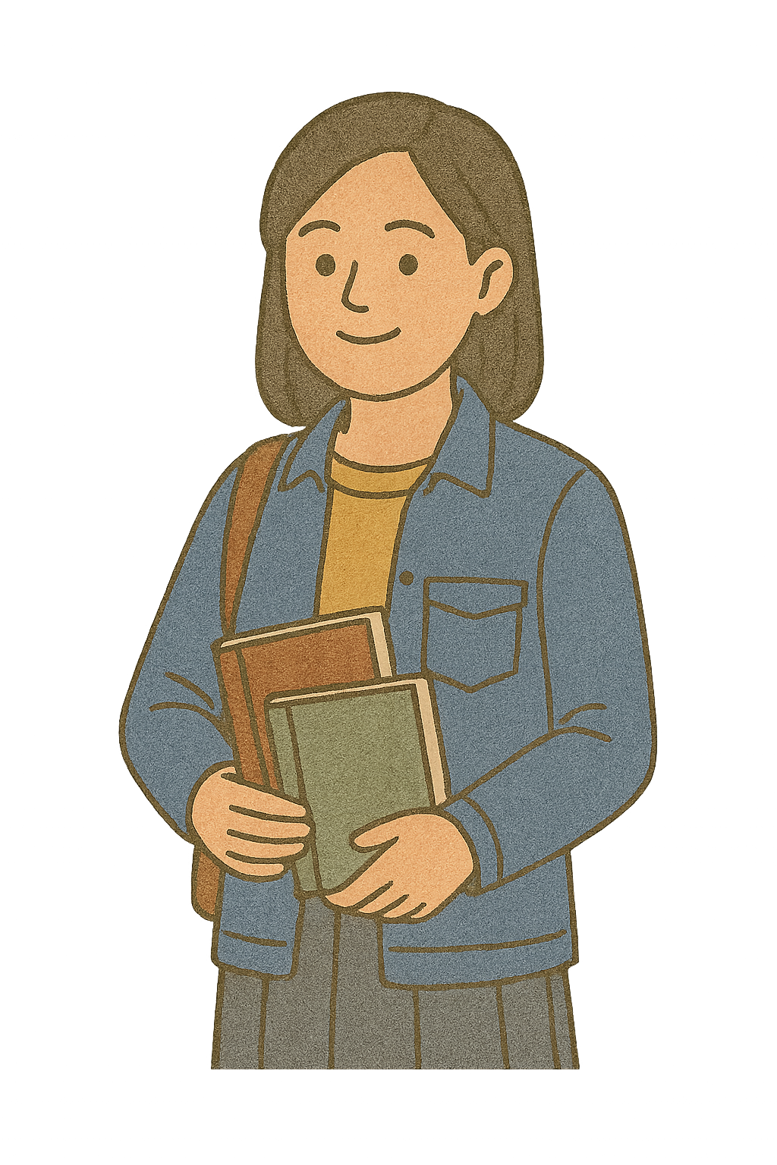
そもそも「良い職業に就く」必要はあるのか
子どもたちの考える幸せの定義は一人一人異なっているにも関わらず、その定義を整理しないまま、
「誰でも良い大学・良い職業を目指すべき」と考えるのは間違っているはずです。
よくある考え方
あるべき考え方
Aさん・Bさんの幸せの定義が同じであるため、勉強
する目的も同じという発想。つまり、良い大学・良い
職業を目指すことが全員共通の勉強目的となっている。
Aさん・Bさんの幸せの定義が異なるため、勉強する
目的も異なるという発想。つまり、良い大学・良い
職業を目指すことが全員共通の勉強目的ではない。
幸せの定義
勉強する目的
幸せの定義
勉強する目的
Aさん
Aさん
Aさん・Bさんに
とっての幸せは、
良い職業に就く
こと
Aさん・Bさんに
とっての勉強する
目的は、良い大学
に入ること
＞
Aさんにとっての
幸せ
Aさんにとっての
勉強する目的
Bさん
Bさん
差異
Bさんにとっての
幸せ
Bさんにとっての
勉強する目的
出所：弊社が作成
9

Slide 11
勉強する本当の目的
幸せの定義を4つに分類すると、それに応じて勉強する目的も分類することができます。
分類
幸せの定義
勉強する目的＊
勉強量（6段階）
高校卒業前に
やりたいことが
決まっていない
未来志向
良い職業に就いて、
高い社会的地位・金銭を得る
最難関国立大学（院）に入学・卒業するため
6
1A
最難関私立大学（院）に入学・卒業するため
5
1B
国公立医学部に入学・卒業するため
6
1
1C
私立医学部に入学・卒業するため
6
1D
難関国立大学（院）に入学・卒業するため
5
1E
難関私立大学（院）に入学・卒業するため
4
1F
バランス
志向
今を楽しみつつ、将来も平均
水準の生活を送る
一般国公立大学（院）に入学・卒業するため
4
2A
2
有名私立大学（院）に入学・卒業するため
3
2B
高等専門学校に入学・卒業するため
3
2C
現状志向
勉強のストレスを感じず、
今をできる限り楽しむ
一般私立大学（院）に入学・卒業するため
2
3
3A
短期大学に入学・卒業するため
2
3B
高校卒業前に
やりたいことが決まっている
社会的地位・金銭は高くなくとも
希望する職業に就く
専門学校に入学・卒業するため
1
4
4A
高校卒業後に就職するため
1
4B
上記内容は一例であり、あなたのご家庭にとっての幸せの定義・勉強する目的を決める必要があります
* 進学や就職以外にも「勉強すること自体が楽しいため」「社会生活に必要な常識を身に付けるため」等、様々な勉強する目的は存在する。しかし、本資料は子どもたちの進路を明確にすることを目指しているため、進路に関連する目的のみに限定して記載
出所：弊社が作成
10

Slide 12
選択肢の全体像
子どもの進路は、就学前・小学校・中学校・高校・大学・大学院ごとに選択肢があり、極めて複雑です。
次ページ以降では、大学（～22歳）について進路を詳しく見ていきます。
就学前（～6歳）
小学校（～12歳）
中学校（～15歳）
高校（～18歳）
大学（～22歳）
大学院（～27歳）
受験なし
（保育園、認定こども園）
受験なし
受験なし
専門科型
良い職業に就いて、高い社会的地位・金銭を得る
1
公立高校（専門科）
最難関国立大学（院）に入学・卒業するため
1A
公立保育園、
認定こども園
公立小学校
公立中学校
（非中高一貫）
私立高校（専門科）
最難関私立大学（院）に入学・卒業するため
1B
国公立医学部に入学・卒業するため
高等専門学校
1C
私立保育園、
認定こども園
私立医学部に入学・卒業するため
普通科型（一般レベル）
1D
難関国立大学（院）に入学・卒業するため
1E
公立高校（非中高一貫）
難関私立大学（院）に入学・卒業するため
受験なし
（幼稚園）
1F
受験あり
（非中高一貫）
私立高校（非中高一貫）
今を楽しみつつ、将来も平均水準の生活を送る
2
公立幼稚園
一般国公立大学（院）に入学・卒業するため
2A
国立中学校
有名私立大学（院）に入学・卒業するため
受験あり
普通科型（ハイレベル）
2B
私立幼稚園
高等専門学校に入学・卒業するため
公立高校（非中高一貫）
2C
国立小学校
国立高校
勉強のストレスを感じず、今をできる限り楽しむ
3
受験あり
（幼稚園）
私立高校（非中高一貫）
一般私立大学（院）に入学・卒業するため
私立小学校
3A
短期大学に入学・卒業するため
受験あり（中高一貫）
3B
国立幼稚園
公立中学・高校（中高一貫）
社会的地位・金銭は高くなくとも希望する職業に就く
4
私立中学・高校（中高一貫）
専門学校に入学・卒業するため
私立幼稚園
4A
高校卒業後に就職するため
4B
出所：弊社が作成。上記は進路の代表的な流れを示したものであり、厳密には上記以外にも進路がある点に注意が必要
11

Slide 13
大学教育（～22歳）
進路の割合（在籍生徒数）
4年制の私立大学に進学する人が非常に多いです。
４年制大学
４年制大学以外
約293万人（全体の78％）
約81万人（全体の22％）
約217万人
（全体の58％）
約59万人
（全体の16％）
約60万人
（全体の16％）
約16万人
（全体の4％）
約9万人
（全体の3％）
約11万人
（全体の3％）
出所：文部科学省「学校基本調査 令和5年度」、文部科学省「専門学校の現状等について」をもとに、弊社が作成。なお、就職者数は2022年3月の高卒内定者数を採用。四捨五入の関係で、合計金額が個別項目の合計と合致しない
12

Slide 14
大学教育（～22歳）
学部選びの全体像
「①現在持っている興味は何か」、「②将来就きたい職業は何か」を検討することで、
「③現在・将来を踏まえると、どの学部に進学するのが最もふさわしいか」を判断することができます。
興味
（現在）
学部
現在・将来を踏まえると、
どの学部に進学すべきか？
職業
（将来）
1
3
2
現在持っている興味は？
例1） 小説が好き！
→文学部
例2） ものづくりが好き！
→工学部
例3） 旅行が好き！
→語学部
文学
語学
歴史・地理学
将来就きたい職業は？
例1） 医師になりたい！
→医学部
例2） 教師になりたい！
→教育学部
例3） 弁護士になりたい！
→法学部
心理学
哲学
法律学
政治学
経済学
商・経営学
社会学
理学
工学
医学
歯学
薬学
看護学
農学
獣医・畜産学
教育学
家政学
芸術学
スポーツ科学
福祉学
教養学
出所：弊社が作成
13

Slide 15
大学教育（～22歳）
進路の決め方
高校卒業後の進路は「自分の幸せとは何か？」から逆算して決める必要があります。
良い職業に就いて、高い社会的地位・金銭を得る
今を楽しみつつ、将来も平均水準の生活を送る
1
2
最難関国立大学（院）に入学・卒業するため
一般国公立大学（院）に入学・卒業するため
1A
2A
最難関私立大学（院）に入学・卒業するため
有名私立大学（院）に入学・卒業するため
1B
2B
国公立医学部に入学・卒業するため
高等専門学校に入学・卒業するため*
1C
2C
私立医学部に入学・卒業するため
1D
難関国立大学（院）に入学・卒業するため
1E
難関私立大学（院）に入学・卒業するため
1F
勉強のストレスを感じず、今をできる限り楽しむ
社会的地位・金銭は高くなくとも希望する職業に就く
3
4
一般私立大学（院）に入学・卒業するため
専門学校に入学・卒業するため
3A
4A
短期大学に入学・卒業するため
高校卒業後に就職するため
3B
4B
* 高等専門学校のみ、中学卒業後の進路に該当
出所：弊社が作成
14

Slide 16
教育方針の一覧
子どもたちに与えられている選択肢を踏まえると、教育方針（勉強目的の達成方法）は13個に分類できます。
次ページ以降では、方針1について詳しく見ていきます。
幸せの定義
教育方針（勉強目的の達成方法）
内容
良い職業に就いて、
高い社会的地位・金銭を得る
方針1
しっかり勉強！ 国公立で節約（高校受験）
高校受験を経て、国公立中心の進路で高難度大学（院）に進学
方針2
しっかり勉強！ 国公立で節約（中学受験）
中学受験を経て、国公立中心の進路で高難度大学（院）に進学
1
方針3
しっかり勉強！ 私立もOK（高校受験）
高校受験を経て、私立中心の進路で高難度大学（院）に進学
＞
方針4
しっかり勉強！ 私立もOK（中学受験）
中学受験を経て、私立中心の進路で高難度大学（院）に進学
方針5
しっかり勉強！ 小学受験
小学受験を経て、主に内部進学で私立の高難度大学（院）に進学
方針6
しっかり勉強！ 幼稚園受験
幼稚園受験を経て、主に内部進学で私立の高難度大学（院）に進学
今を楽しみつつ、
将来も平均水準の生活を送る
方針7
勉強はほどほどに！ 国公立で節約（普通科）
高校受験を経て、国公立中心の進路で一般国公立大学（院）に進学
2
＞
方針8
勉強はほどほどに！ 私立もOK（普通科）
高校受験を経て、私立中心の進路で有名私立大学（院）に進学
方針9
勉強はほどほどに！ 高等専門学校に進学
中学卒業後、専門性・教養のバランスが良い高等専門学校に進学
勉強のストレスを感じず、
今をできる限り楽しむ
方針10
今を楽しめ！ 一般私立大学に進学
勉強は控えめに、高校受験を経て一般私立大学（院）に進学
3
＞
方針11
今を楽しめ！ 短期大学に進学
勉強は控えめに、高校受験を経て短期大学に進学
社会的地位・金銭は高くなくとも
希望する職業に就く
方針12
就職一直線！ 専門学校に進学
高校卒業後、専門性を身に付けるために専門学校に進学
4
＞
方針13
就職一直線！ 高校卒業後に就職
高校卒業後、進学せずにすぐに就職
この中から、あなたのご家庭にとって最適な教育方針を選んでいきましょう！
出所：弊社が作成
15

Slide 17
しっかり勉強！ 国公立で節約（高校受験）： 進路マップ
費用を抑えながら高難度大学（院）に進学する、親孝行な教育方針です。
受験は高校からなので、勉強しつつ、中学までは色々な経験を楽しみましょう！
本教育方針で選択できる進路
就学前（～6歳）
小学校（～12歳）
中学校（～15歳）
高校（～18歳）
大学（～22歳）
大学院（～27歳）
受験なし
（保育園、認定こども園）
受験なし
受験なし
専門科型
良い職業に就いて、高い社会的地位・金銭を得る
1
公立高校（専門科）
最難関国立大学（院）に入学・卒業するため
1A
公立保育園、
認定こども園
公立小学校
公立中学校
（非中高一貫）
私立高校（専門科）
最難関私立大学（院）に入学・卒業するため
1B
国公立医学部に入学・卒業するため
高等専門学校
1C
私立保育園、
認定こども園
私立医学部に入学・卒業するため
普通科型（一般レベル）
1D
難関国立大学（院）に入学・卒業するため
1E
公立高校（非中高一貫）
難関私立大学（院）に入学・卒業するため
受験なし
（幼稚園）
1F
受験あり
（非中高一貫）
私立高校（非中高一貫）
今を楽しみつつ、将来も平均水準の生活を送る
2
公立幼稚園
一般国公立大学（院）に入学・卒業するため
2A
国立中学校
有名私立大学（院）に入学・卒業するため
受験あり
普通科型（ハイレベル）
2B
私立幼稚園
高等専門学校に入学・卒業するため
公立高校（非中高一貫）
2C
国立小学校
国立高校
勉強のストレスを感じず、今をできる限り楽しむ
3
受験あり
（幼稚園）
私立高校（非中高一貫）
一般私立大学（院）に入学・卒業するため
私立小学校
3A
短期大学に入学・卒業するため
受験あり（中高一貫）
3B
国立幼稚園
公立中学・高校（中高一貫）
社会的地位・金銭は高くなくとも希望する職業に就く
4
私立中学・高校（中高一貫）
専門学校に入学・卒業するため
私立幼稚園
4A
高校卒業後に就職するため
4B
* 進学する大学（院）は、最難関国立大学：東京大学・京都大学・一橋大学・東京工業大学（東京科学大学）、国公立医学部、難関国立大学：大阪大学・北海道大学・東北大学・名古屋大学・九州大学・神戸大学・東京外国語大学
16

Slide 18
しっかり勉強！ 国公立で節約（高校受験）： 方針まとめ
幸せの定義
良い職業に就いて、高い社会的地位・金銭を得る
方針概要
費用
大学まで国公立で進学する方針（就学前教育は私立も可）
中学校から徐々に勉強を始め、高校受験で、最難関大学・
難関大学や医学部への進学実績が豊富な高校に進学し、
上位の成績をキープしてそのまま大学に進学
大学院まで進学する場合、合計1,674万円が必要
724万円
(うち学費244万円)
こんな人におすすめ
最難関大学・難関大学や医学部に進学したいが、
お金が気になる方
地方に在住しており、中学受験が一般的ではない方
中学校まではのびのびと過ごしたい方
366万円
(うち学費126万円)
210万円
159万円
153万円
62万円
注意点
中学受験経験者に比べ、学習量が少なくなったり、大学受験
に関する情報が不足してしまう可能性あり
返済不要の奨学金や、大学が独自に設定している学費免除
規定により、国公立と学費が同水準となる私立校も存在
＜前提条件＞
* 就学前は私立幼稚園（3年間）、小中高は公立、大学は国立、大学院は国立（2年間）
* 大学・大学院では一人暮らしをし、家賃や食費あわせて合計10万円/月を計上
出所：弊社が作成
17

Slide 19
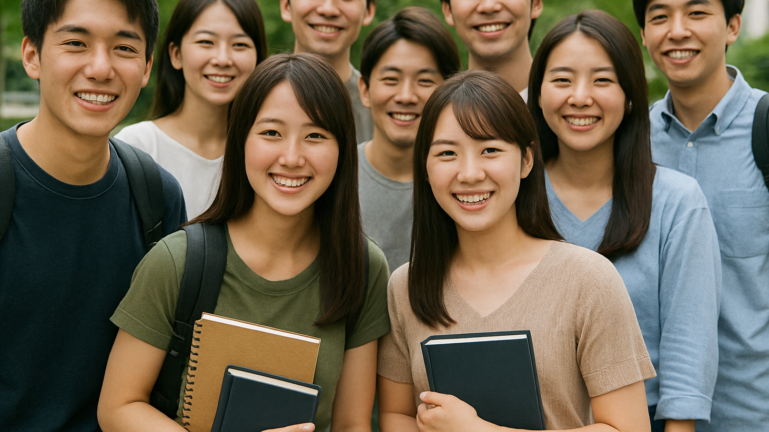
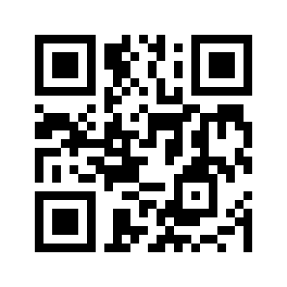
Thank You !!!
あなたにとって、お子さまにとって、
より良い未来がひらかれますように

